Slide 1
4.2 DUITSLAND VALT AAN
DE TWEEDE WERELDOORLOG
HOOFDSTUK 4

Slide 2
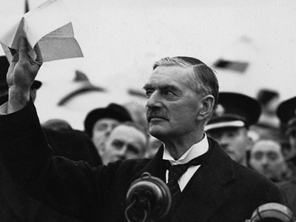
OORZAKEN VAN DE TWEEDE WERELDOORLOG
Indirecte oorzaken:
De vernedering door het Verdrag van Versailles in 1919
De armoede door de economische wereldcrisis, die in de V.S. Begint in 1929
Directe oorzaken:
Lebensraum im Osten (de Sovjet Unie)
Heim ins Reich (Duitstalige gebieden buiten Europa moeten bij Duitsland gaan horen)
Slappe Appeasementpolitiek van GB en FR (verzoeningspolitiek) gericht op het behouden van vrede
Aanleiding = meest directe oorzaak = De Duitse inval in Polen
Chamberlain: Peace in our time

Slide 3
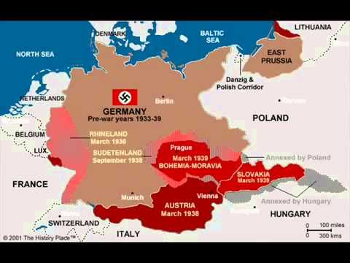
HEIM INS REICH
Maart 1938 de Anschluss (aansluiting) van Oostenrijk bij Duitsland
November 1938 Conferentie van Munchen over Sudetenland
Deelnemers in Munchen zijn Duitsland, Italie, GB en Frankrijk
Sudetenland is Duitstalig gebied van Tjecho-Slowakije
Hitler wil Sudetenland
GB en FR stemmen toe in Munchen onder de voorwaarde, dat Hitler geen andere landen meer wil bezetten
Conferentie van Munchen is HET voorbeeld van de mislukte Appeasementpolitiek van Chamberlain (GB)

Slide 4
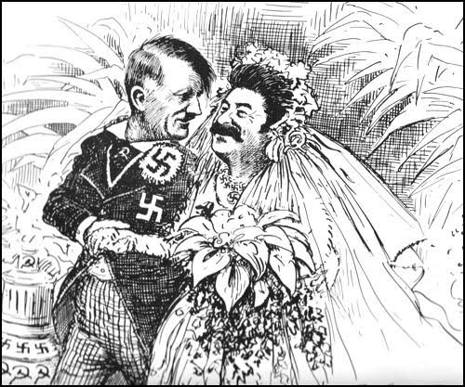
NIET-AANVALSVERDRAG TUSSEN DUITSLAND EN DE SOVJET UNIE 1939
Verdrag staat ook bekend als non-agressiepact en
Molotov-Ribbentroppact, de namen van ministers van buitenlandse zaken
Doel van Hitler = tweefronten-oorlog voorkomen als Duitsland Polen zal binnenvallen
Doel van Stalin = tijd krijgen om nieuw officierenkorps op te bouwen na de Grote Zuiveringen
Afspraken:
Duitsland en Sovjet Unie vallen elkaar niet aan
Duitsland en Sovjet Uniezullen Polen verdelen
Opmerkelijk verdrag omdat Nazi-Duitsland en de communistische SU aartsvijanden zijn

Slide 5
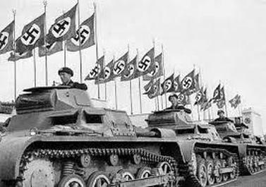
OORLOG: BLITZKRIEG
1 september 1939 Duitsland valt Polen binnen
3 september 1939 GB en FR verklaren Duitsland de oorlog
April 1940 Duitsland verovert Denemarken en Noorwegen
Mei/juni 1940 Dutsland verovert de Benelux en Frankrijk
Juli-september 1940 GB houdt stand in de slag om Engeland
22 juni 1941 Duitsland valt de Sovjet Unie aan: Operatie Barbarossa
7 december 1941 Japan valt de V.S. Aan: Pearl Harbor
In 1941 worden de Sovjet Unie en de V.S. in de oorlog getrokken en staat GB er niet meer alleen voor.

